Slide 1
Тема урока:
Обжатие кабеля типа Витая пара
Цель урока:
Изучить виды и правила
обжатия кабеля типа Витая пара

Slide 2
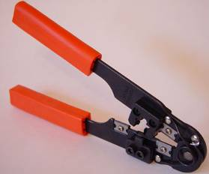
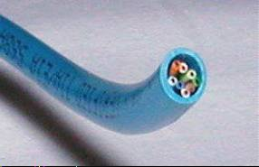
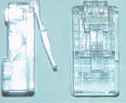
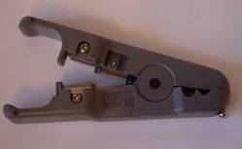
Необходимое оборудование
и инструменты
Отрезок кабеля
Витая пара
Обжимной инструмент RJ-45
Коннекторы RJ-45
Нож для зачистки
изоляции витой пары

Slide 3
Обжатие кабеля

Slide 4
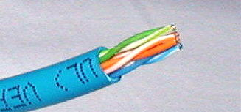
Снимите изоляцию с кабеля примерно 2.5 см
от обрезанного конца.
Снимайте осторожно,
чтобы не повредить жилы внутри кабеля.

Slide 5
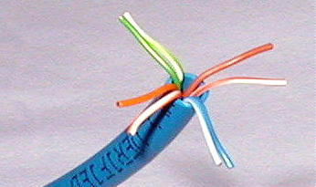
Расплетите жилы.
Отсортируйте пары по цвету:
синий/бело-синий,
оранжевый/бело-оранжевый,
зеленый/бело-зеленый,
коричневый/бело-коричневый

Slide 6
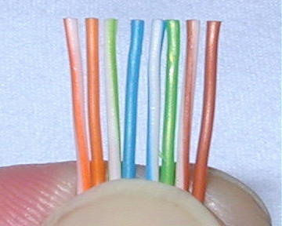
Выровняйте жилы кабеля в следующем порядке
Бело-оранжевый
Оранжевый
Бело-зеленый
Синий
Бело-синий
Зеленый
Бело-коричневый
Коричневый

Slide 7
Соединение с коннектором RJ-45

Slide 8
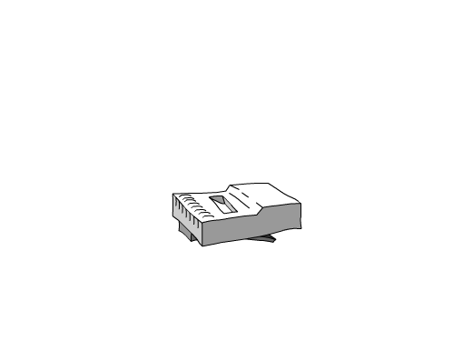
Возьмите коннектор RJ-45 так,
чтобы пластиковый фиксатор
смотрел в сторону от Вас и вниз.
Аккуратно вставьте отсортированные и
выровненные жилы в коннектор.

Slide 9
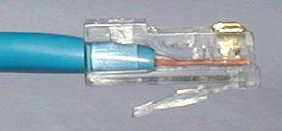
Возьмите коннектор RJ-45 так,
чтобы пластиковый фиксатор
смотрел в сторону от Вас и вниз.
Аккуратно вставьте отсортированные и
выровненные жилы в коннектор.

Slide 10
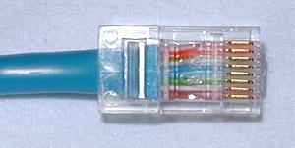
Конец изоляции должен находиться
внутри коннектора RJ-45
и жилы должны упираться
в переднюю стенку коннектора.

Slide 11
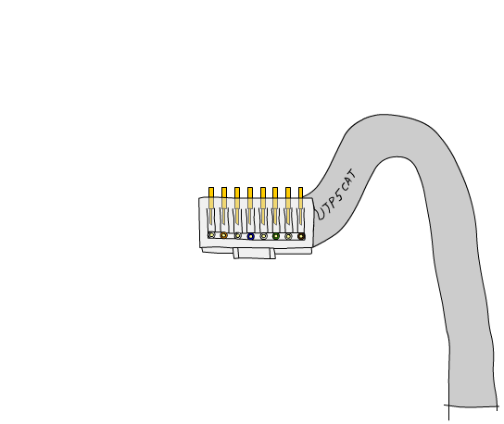
Вставьте коннектор RJ-45
в соответствующее гнездо
обжимного инструмента
и плавно сомкните ручки инструмента.

Slide 12
Повторите ту же самую процедуру
с другим концом кабеля.
Используйте ту же схему,
что и для первого конца.
Бело-оранжевый
Оранжевый
Бело-зеленый
Синий
Бело-синий
Зеленый
Бело-коричневый
Коричневый

